Slide 1
Gestión Comunitaria
Institución Educativa Rural Padre Luis Antonio Rojas
Rendición de Cuentas
año 2023

Slide 2
Integrantes
Lic Carmen Elvira Ramírez
Lic Miladis Bautista
Esp. Fanny B. Fernández
Mag. Cecilia Caceres Parada

Slide 3
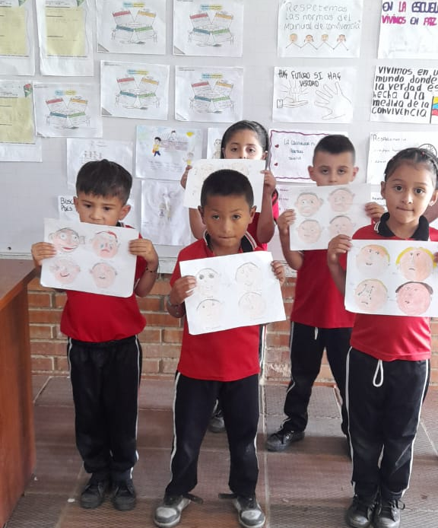
1. PROCESO: INCLUSIÓN
Buscar que todos los estudiantes independientemente de su situación personal, social y cultural reciban una atención apropiada y pertinente que responda a sus expectativas

Slide 4
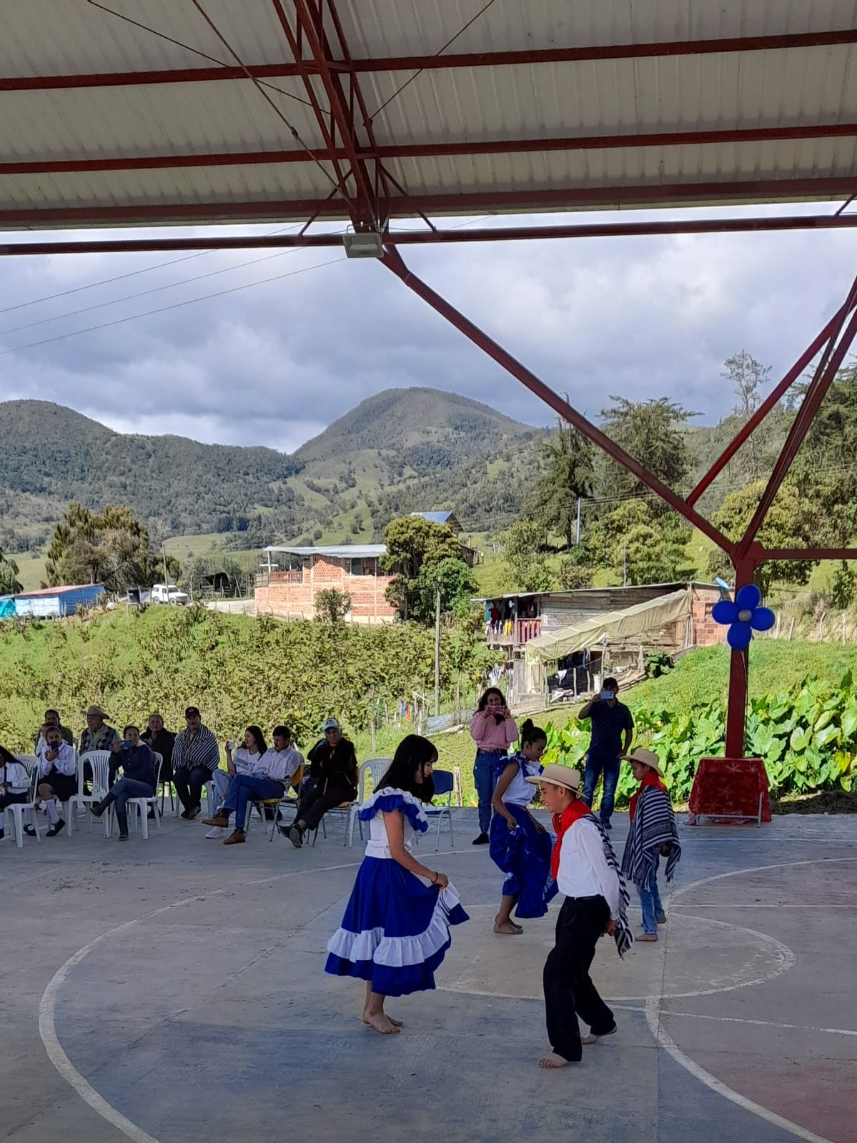
1. PROCESO: INCLUSIÓN
Atención educativa a grupos poblacionales con necesidades especiales y a personas pertenecientes a grupos étnicos, necesidades y expectativas de los estudiantes, proyectos de vida.

Slide 5
1. PROCESO: INCLUSIÓN
QUE SE PLANEO:
Durante el año escolar 2023 se diseñaron planes de trabajo para atender a la población que experimenta barreras para el aprendizaje.
COMO SE EJECUTO
Aplicando modelos pedagógicos flexibles que permitan la inclusión y la atención de niños - niñas adolescentes .
QUE SE PROYECTA
Dar a conocer a la comunidad los avances evidencias de la población de estudio.
Recibir apoyo de los profesionales en el diagnostico, seguimiento y fortalecimiento en los diferentes barreras del aprendizaje que no se detectan en la observación y que no han tenido avances en las aplicaciones de actividades pedagógicas.

Slide 6
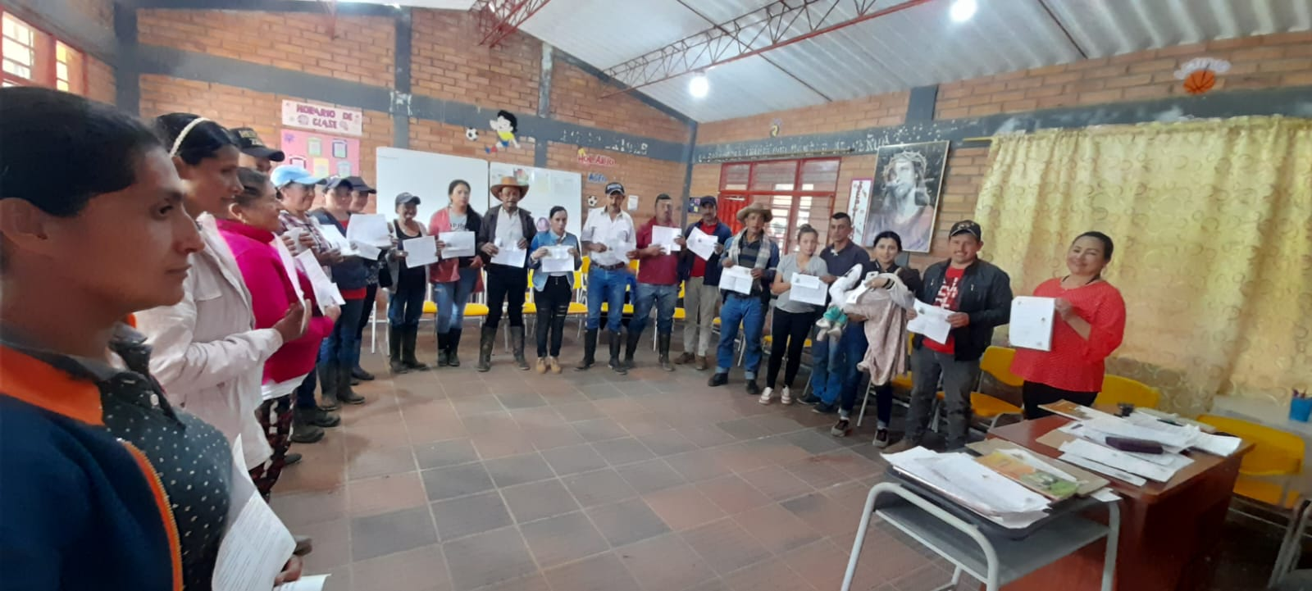
2. PROCESO: PROYECCIÓN A LA COMUNIDAD
Poner a disposición de la comunidad educativa un conjunto de servicios para apoyar su bienestar.
Escuela de padres, oferta de servicios a la comunidad, uso de la planta física y de medios, servicio social estudiantil.

Slide 7
2. PROCESO: PROYECCIÓN A LA COMUNIDAD
QUE SE PLANEO:
Durante el año escolar 2023 permitir a la comunidad educativa niños- niñas y adolescentes las expresiones de sus gustos, de sus formas de pensar y actuar en las decisiones para el fortalecimiento en la relaciones familiares, sociales y profesionales.
COMO SE EJECUTO
Aplicando estrategias pedagógicas en los proyectos de educación en Derechos humanos . y la Educación para el ejercicios de derechos humanos , sexuales y reproductivos

Slide 8
2. PROCESO: PROYECCIÓN A LA COMUNIDAD
QUE SE PROYECTA
Fortalecer los proyectos transversales con el apoyo de entidades gubernamentales
EDUCACION PARA LA SEXUALIDAD Y LA CONSTRUCCION DE CUIDADANIA
DERECHOS HUMANOS SEXUALES Y REPRODUCTIVOS -CUIDO MI CUERPO
PREVENCION DE EMBARAZOS EN ADOLESCENTES
DERECHOS HUMANOS: Prevención de la violencia escolar ( ajuste de Manuales de Convivencia desde las practicas restaurativas teniendo en cuenta el contexto), violencia intrafamiliar y violencia escolar.
USO DEL TIEMPO LIBRE: se enmarca en la necesidad de crear espacios para la lúdica, la creatividad, las vivencias formativas y de apropiación de proyectos de vida, como medio preventivo de la violencia en su entorno escolar y familiar.
Tener la oportunidad de profesionalizarse desde su contexto rural cumpliendo son su proyecto de vida, con el fin de que no emigren hacia las ciudades.

Slide 9
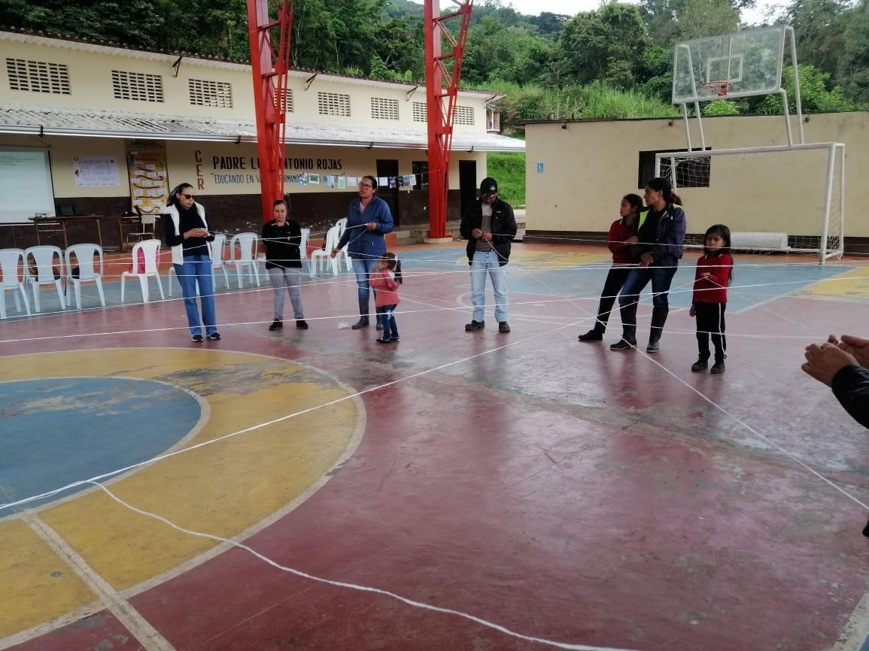
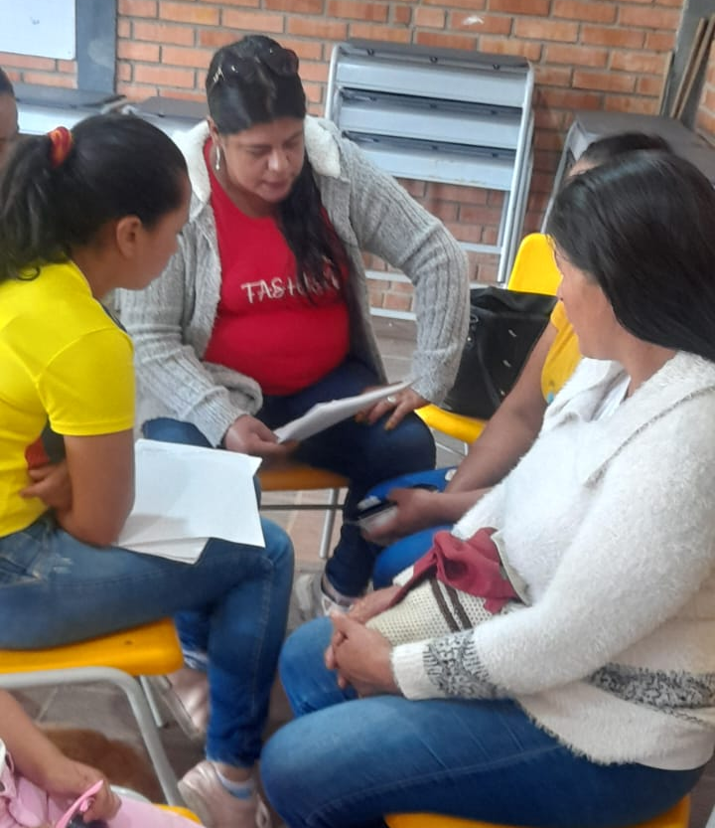
2. PROCESO: PROYECCIÓN A LA COMUNIDAD

Slide 10
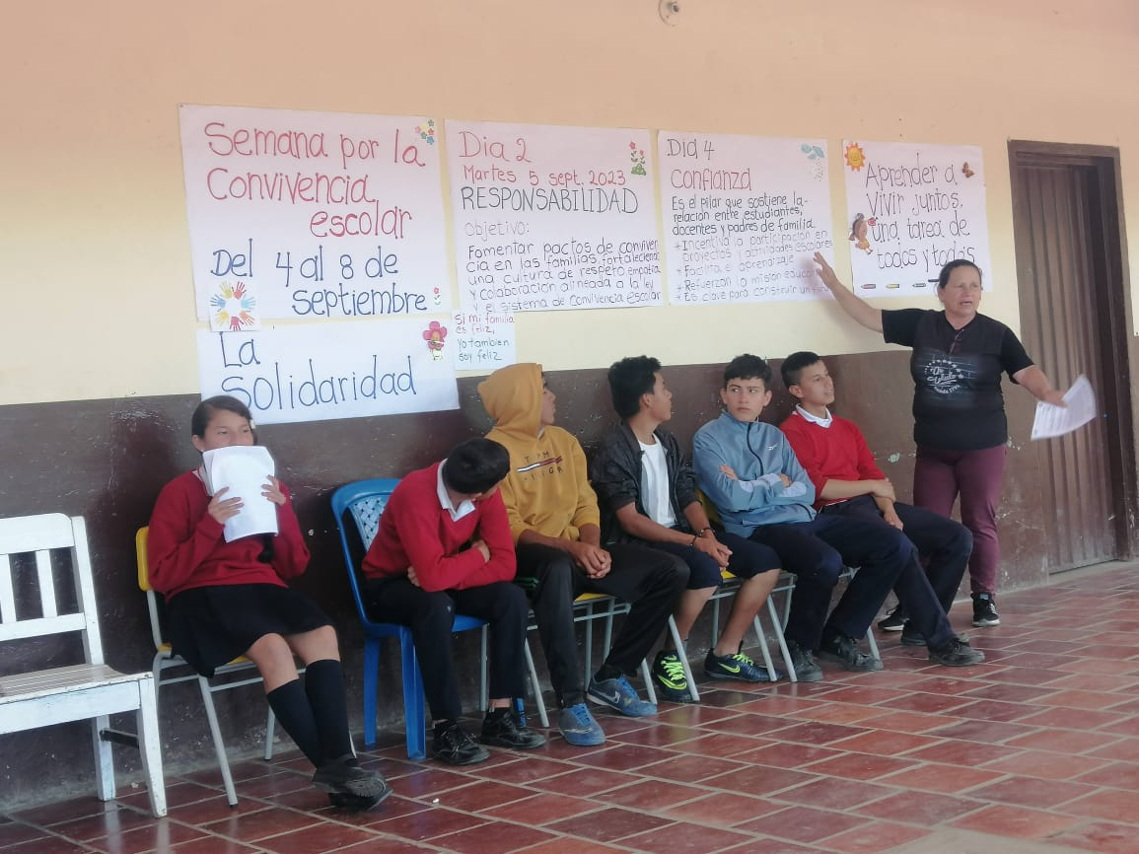
3. PROCESO: PARTICIPACION Y CONVIVENCIA
Contar con instancias de apoyo a la institución educativa que favorezcan una sana convivencia basada en el respeto por los demás, la tolerancia y la valoración de las diferencias

Slide 11
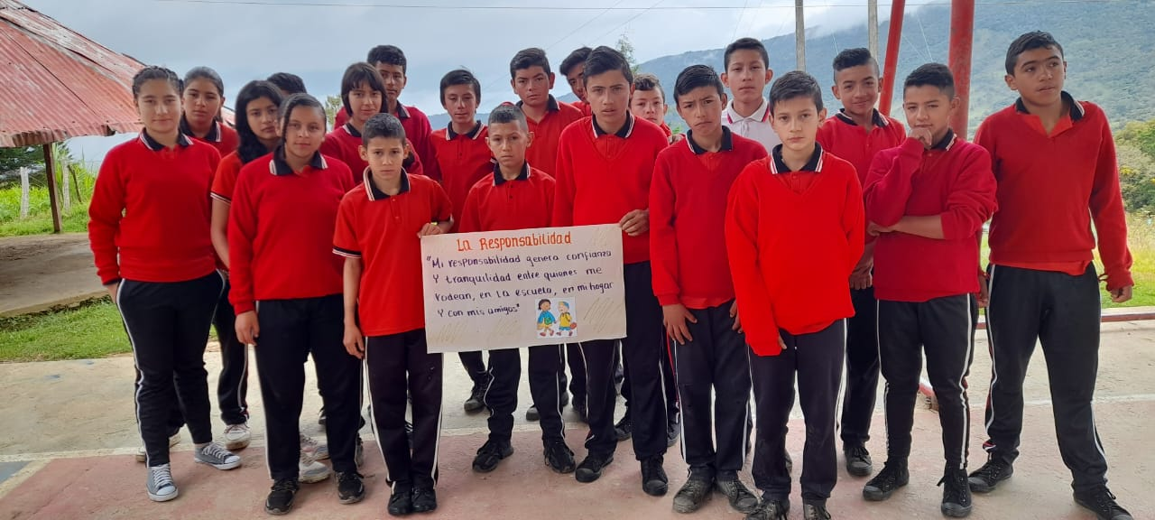
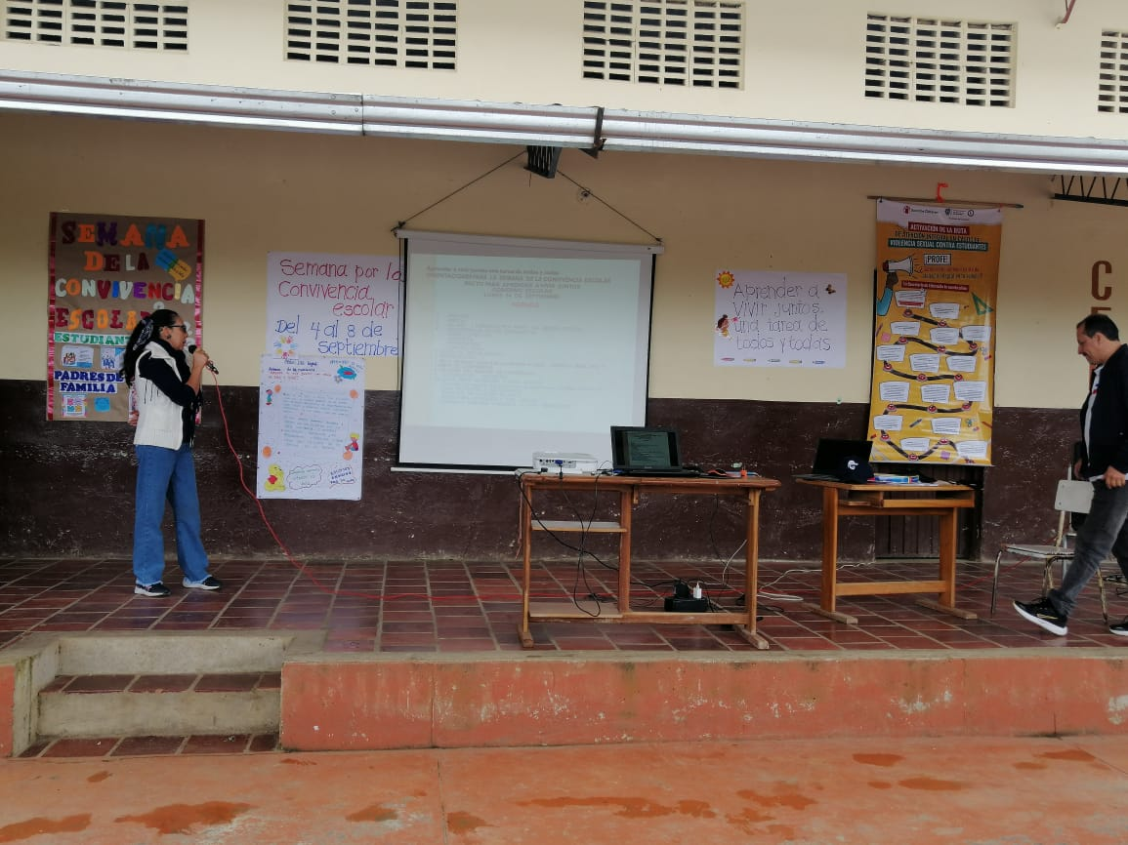
3. PROCESO: PARTICIPACIÓN Y CONVIVENCIA
Participación de estudiantes y padres de familia, asamblea y consejo de padres

Slide 12
3. PROCESO: PARTICIPACIÓN Y CONVIVENCIA
ESCUELA DE PADRES
QUE SE PLANEO:
Durante el año 2023 realizar 4 escuelas de padres para orientar a los integrantes de las familias respecto a la manera de apoyar el proceso de aprendizaje en el desarrollo de competencias, permitiendo un espacio de información , formación y reflexión de la convivencia familiar, de sus deberes como padres y del apoyo en la formación de sus hijos e hijas

Slide 13
3. PROCESO: PARTICIPACIÓN Y CONVIVENCIA
ESCUELA DE PADRES
COMO SE EJECUTO.
Con un metodología de trabajo activa participativa a través estudio de casos, reflexiones, de charlas, dinámicas, cuentos, documentales, carteleras. Etc.
En septiembre del año 2023 se llevo acabo la semana por la convivencia escolar del 4 al 08 de septiembre perdiendo la participación de toda la comunidad educativa con el objetivo de reflexionar “ Aprender a vivir juntos una tarea de todos y todas”
Acuerdos en familia
Cuidemos la vida
Análisis de la funciones y responsabilidades de los estamentos del gobierno escolar
Lo que se debe saber sobre la convivencia escolar ( acoso escolar, bullyng, abuso sexual activación de la ruta, clasificación de los tipos de situaciones que se presentan en los centros educativos que alteran la convivencia)
Comités de convivencia escolar

Slide 14
3. PROCESO: PARTICIPACIÓN Y CONVIVENCIA
ESCUELA DE PADRES
COMO SE EJECUTO.
Con un metodología de trabajo activa participativa a través estudio de casos, reflexiones, de charlas, dinámicas, cuentos, documentales, carteleras. Etc.
En septiembre del año 2023 se llevo acabo la semana por la convivencia escolar del 4 al 08 de septiembre perdiendo la participación de toda la comunidad educativa con el objetivo de reflexionar “ Aprender a vivir juntos una tarea de todos y todas”
Acuerdos en familia
Cuidemos la vida
Análisis de la funciones y responsabilidades de los estamentos del gobierno escolar
Lo que se debe saber sobre la convivencia escolar ( acoso escolar, bullyng, abuso sexual activación de la ruta, clasificación de los tipos de situaciones que se presentan en los centros educativos que alteran la convivencia)
Comités de convivencia escolar

Slide 15
3. PROCESO: PARTICIPACIÓN Y CONVIVENCIA
ESCUELA DE PADRES
QUE SE PROYECTA
Continuar dinamizando las escuelas de Padres con apoyo de comisaria de familia, personero, ICBF, Salud publica, y otros
Ajustar y modificar los manuales de convivencia.
PRESUPUESTO EJECUTADO EN SU TOTALIDAD

Slide 16
3. PROCESO: PARTICIPACIÓN Y CONVIVENCIA
ESCUELA DE PADRES
QUE SE PROYECTA
Continuar dinamizando las escuelas de Padres con apoyo de comisaria de familia, personero, ICBF, Salud publica, y otros
Ajustar y modificar los manuales de convivencia.
PRESUPUESTO EJECUTADO EN SU TOTALIDAD

